Slide 1
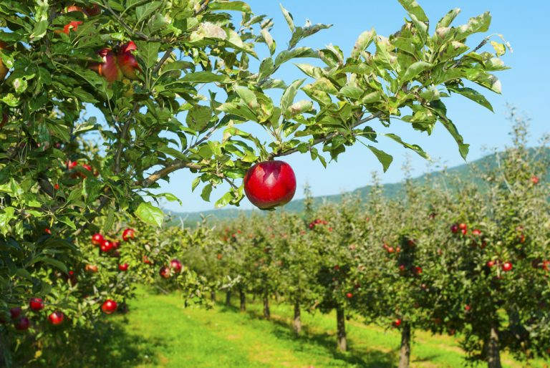
Gyümölcsfák, gyümölcsbokrok és lágy szárú gyümölcsök
Špeciálna základná škola s VJM, Hviezdoslavova 24, Rimavská Sobota
Magyar Tannyelvű Speciális Alapiskola Rimaszombat

Slide 2
Kertek és gyümölcsösök
Milyen hasznot kínálnak:
zöldséget és gyümölcsöt
virágokat
tiszta levegőt és nyugalmat
szép környezetet
a jól végzett munka örömét
A kertek lehetnek :
haszonkertek
díszkertek

Slide 3
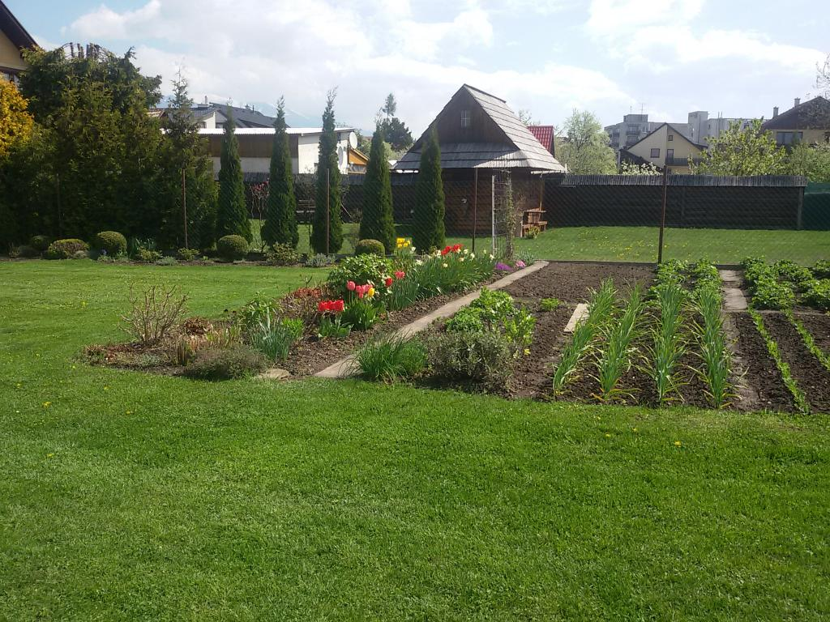
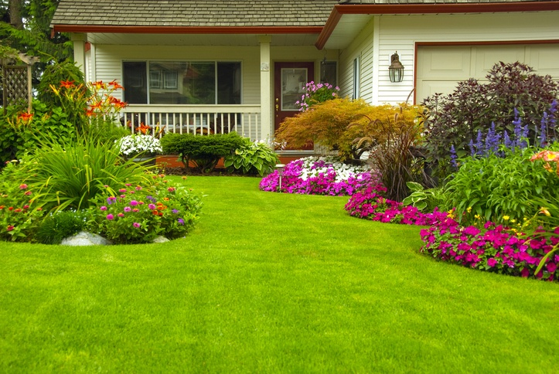
Haszonkertek, díszkertek, gyümölcsös

Slide 4
A kertek és a gyümölcsösök az év folyamán
Az év folyamán változnak
Tavasszal kezdődnek a tavaszi munkák - trágyázás és a föld előkészítése, a magok és a palánták előkészítése, vetés, ültetés, bokrok nyírása, kártevők elleni védekezés
Nyáron gyomlálás, kapálás, a gyep kaszálása, az első gyümölcsök betakarítása
Ősszel beérnek a termések,folyik a betakarítás, átültetünk némely növényeket, lehullnak a levelek, a földet felássák, trágyázzák
Télen a kerteket hótakaró borítja

Slide 5
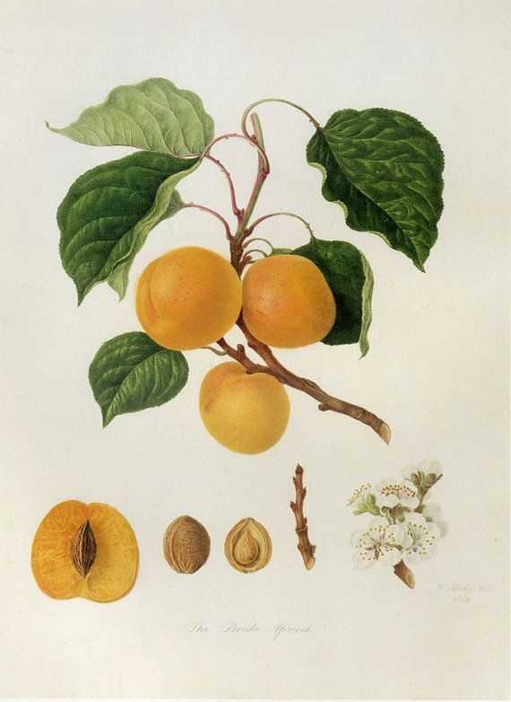
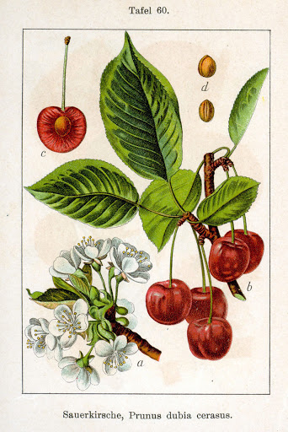
Gyümölcsfák - csonthélyasok
Gyümölcsöket, melyekben csonthéjas mag található csonthéjasoknak nevezzük
Cseresznye:
A legkorábban érő gyümölcs
Sárgabarack:
melegigényes
Sárgabarack
Cseresznye

Slide 6
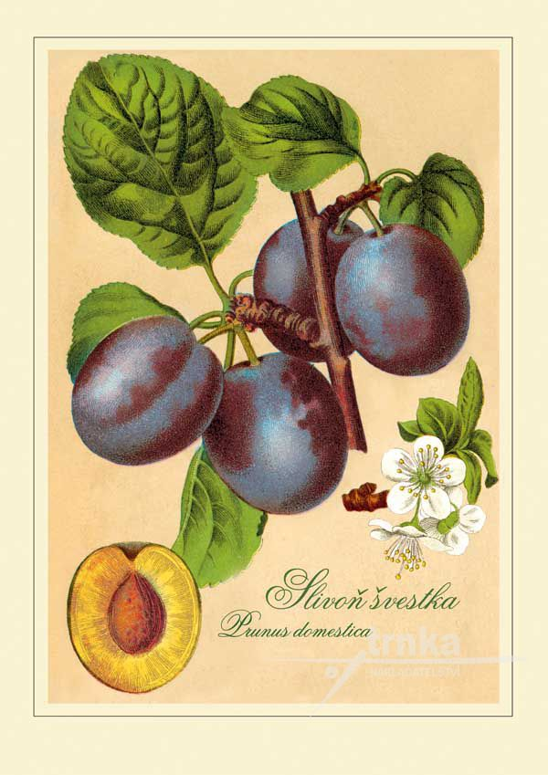
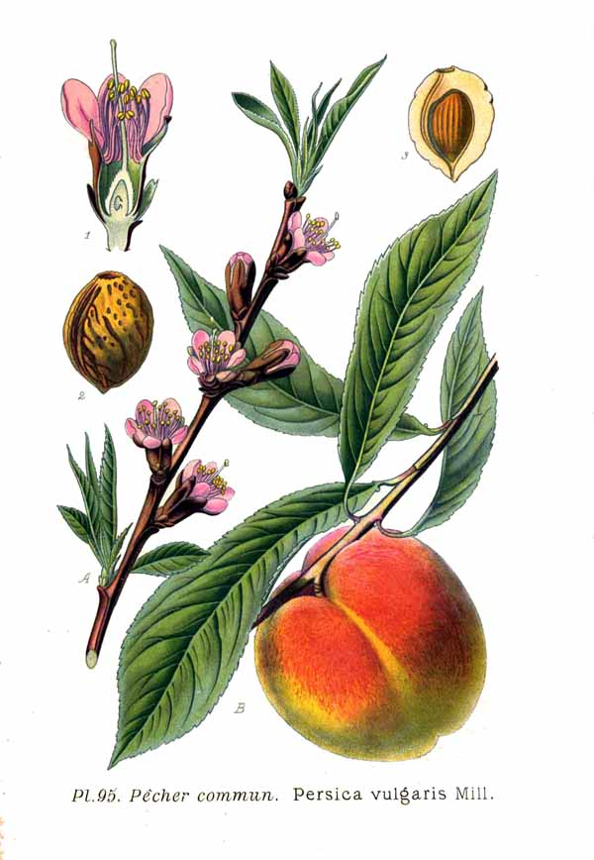
Gyümölcsfák - csonthéjasok
Őszibarack:
melegkedvelő
Szilva:
ellenálló fa
több fajtája ismert
szilva
őszibarack

Slide 7
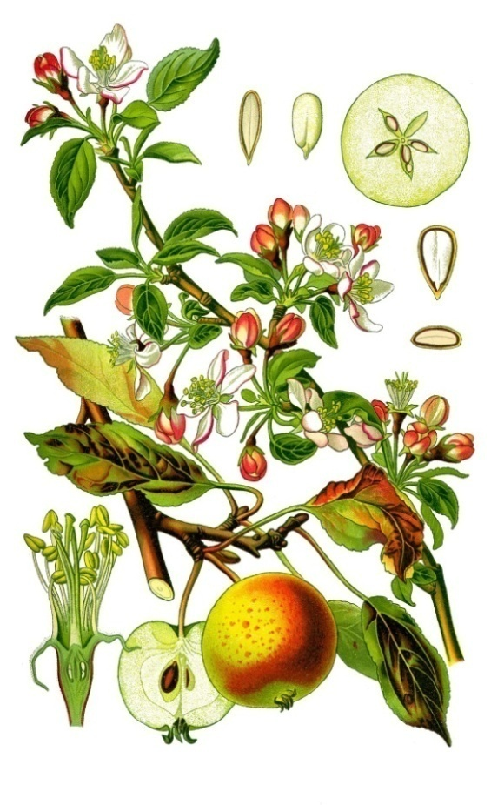
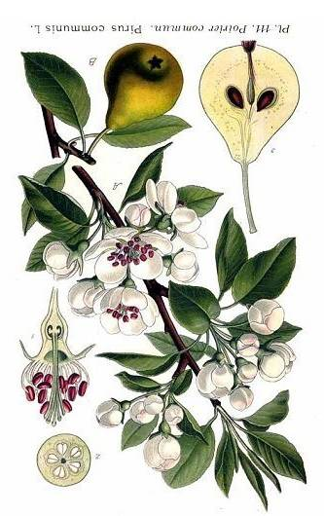
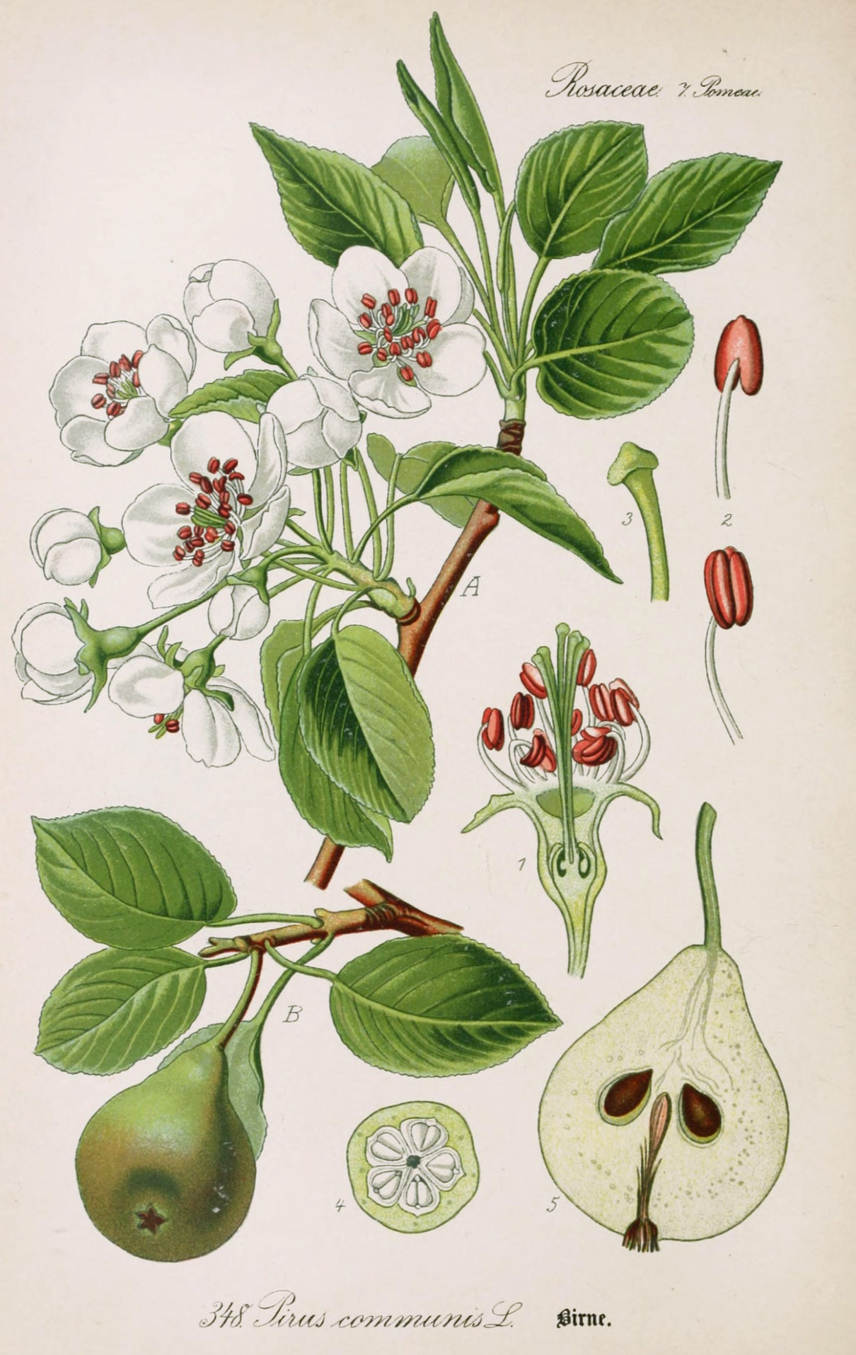
Gyümölcsfák - almatermésűek
Almafa:
Virága rózsaszín,levele bolyhos, termése gömbölyded, több fajtája ismert
Körtefa:
Virága rehér,levele csupasz, viaszos, termése hosszúkáshovasté
almafa
körtefa

Slide 8
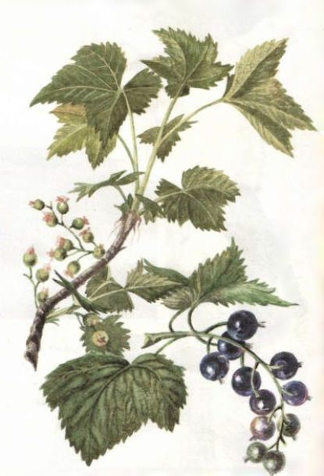
Gyümölcsbokrok
a termésnek nincs csonthéja sem magháza
bogyótermésűek
termésükben sok mag található
Ribiszke:
piros, fehér és fekete ribiszkét ismerünk
Ribiszke

Slide 9
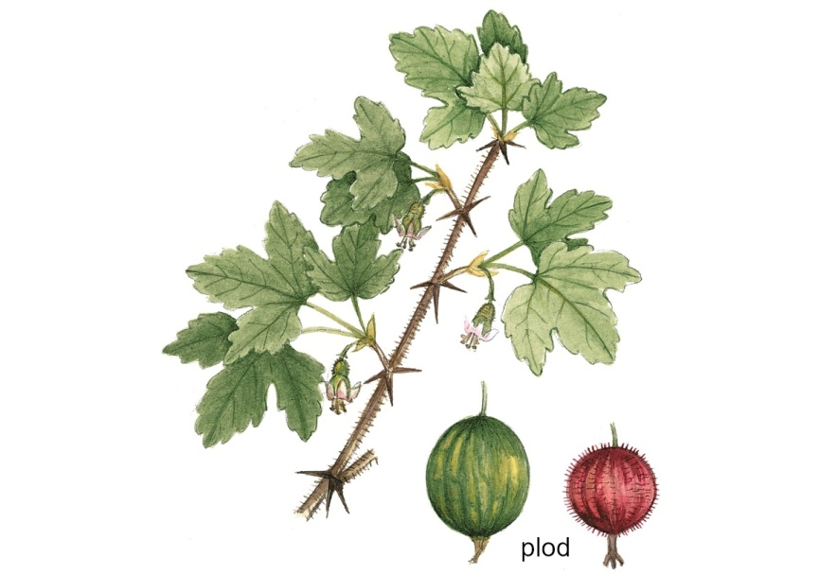
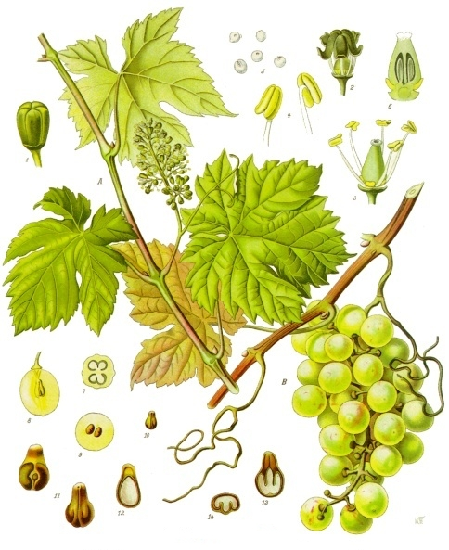
Gyümölcsbokrok
Egres:
bokorként vagy kisebb faként termesztik
Szőlő:
sok fajtája ismert
a borszőlőből mustot és bort készítenek
Egres
Szőlő

Slide 10
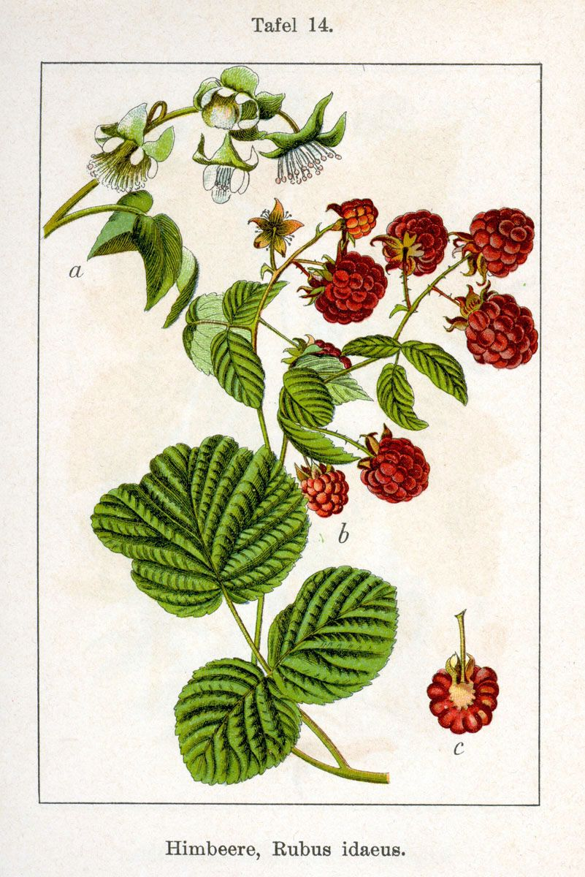
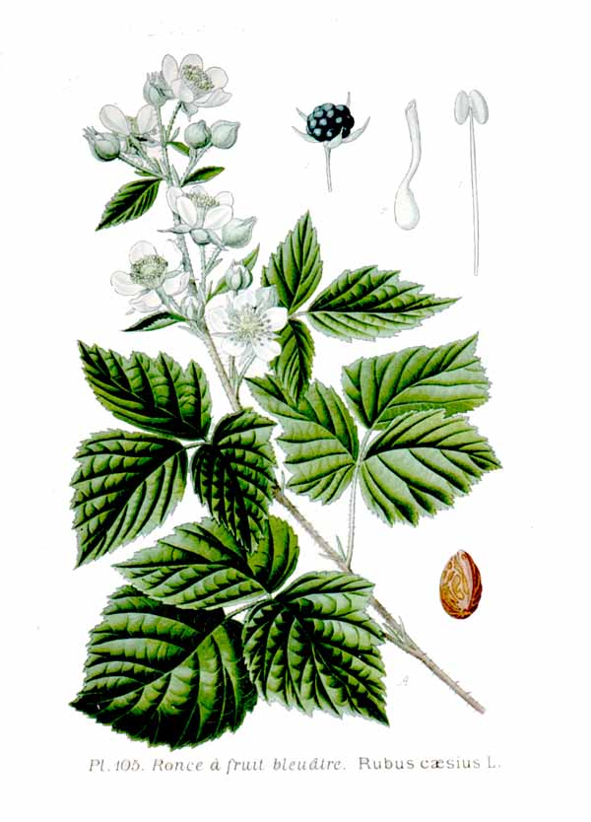
Gyümölcsbokrok
Málna és szeder:
A nemesített fajtáknak nagyobbak a gyümölcseik
Málna
Szeder

Slide 11
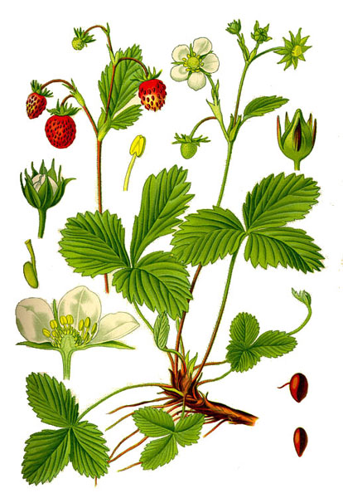
Lágyszárú gyümölcsök
Földieper / szamóca:
Az erdei szamócánál nagyobb a termése
Tápanyagban gazdag földet igényel
Egyes eperfajták évente többször is teremnek
Földieper

Slide 12
Ellenőrizd magad!
Milyen kerteket ismersz?
Hogy nevezik azt a kertet, ahol gyümölcsfák vannak?
Sorolj fel 3 csonthéjas gyümölcsfát!
Sorolj fel két almetermésű gyümölcsfát!
Sorolj fel 3 gyümölcsbokrot!
Milyen növényeket sorolunk a lágyszárú gyümölcsökhöz?

Slide 13
Köszönöm a figyelmet !

